Slide 1
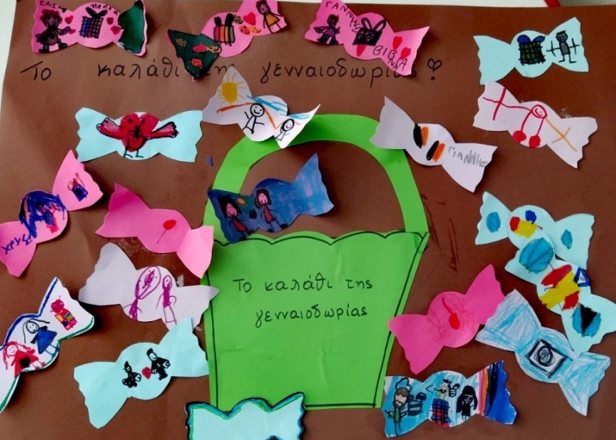
7^{ο} Νηπιαγωγείο Θεσσαλονίκης Πρόγραμμα Prow «γενναιοδωρία» Υπεύθυνες Νηπιαγωγοί Φρειδερίκη Μολλά, Ελεονώρα-Μαρία Σομπότη, Φωτεινή Τσίρλη

Slide 2
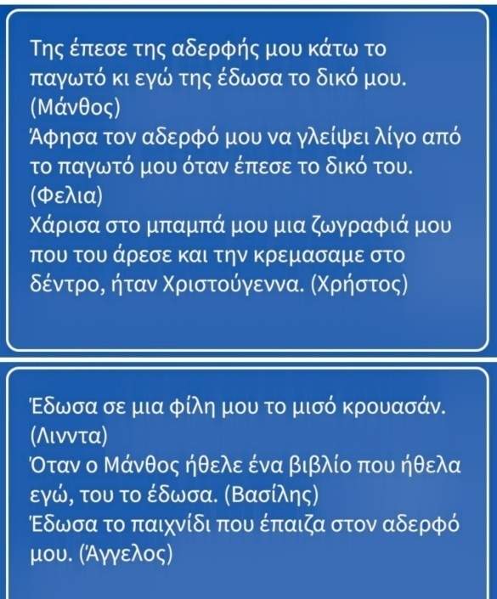
Αφήγηση από το ανθρωπάκι της τάξης, το "μικρούλι" , προσωπικών του ιστοριών που έδειχναν ότι είναι γενναιόδωρος. Συζήτηση για τη γενναιοδωρία. Ακούστηκαν πολλές αντίστοιχες εμπειρίες από τα παιδιά.
Τα παιδιά ανέφεραν τρία απαραίτητα στοιχεία που έχει ένας γεναιοδωρος άνθρωπος:
1) Αγάπη στην καρδιά 2) Χαρά και 3) Ελευθερία.
Στο τέλος το κάθε παιδί διάλεξε τον αγαπημένο του σελιδοδείκτη, " το δώρο της γενναιοδωρίας " όχι για να το κρατήσει για τον εαυτό του, αλλά για να το προσφέρει στο παιδάκι που θέλει.

Slide 3
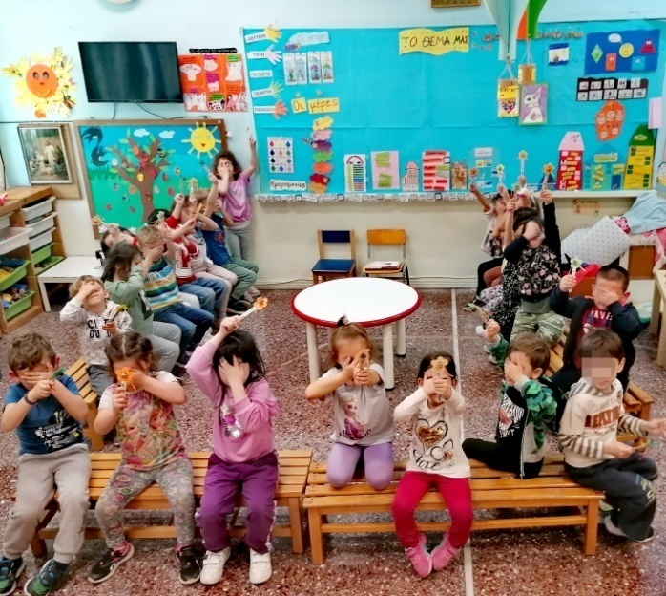
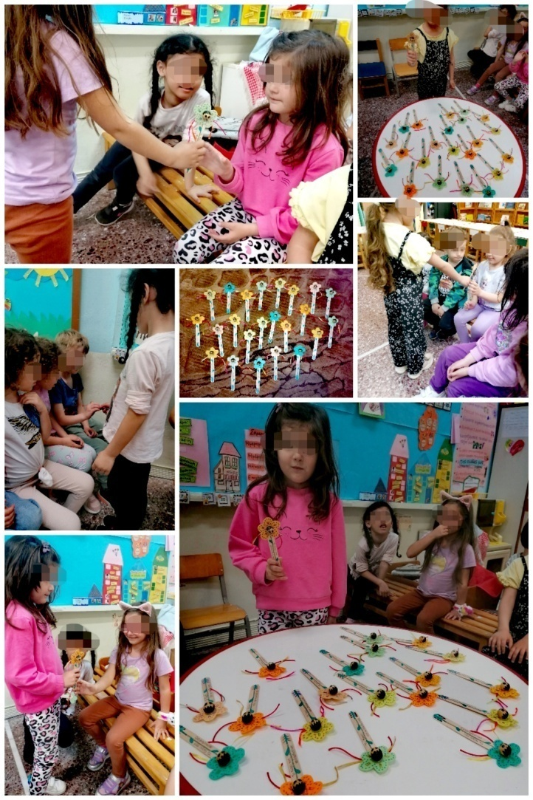
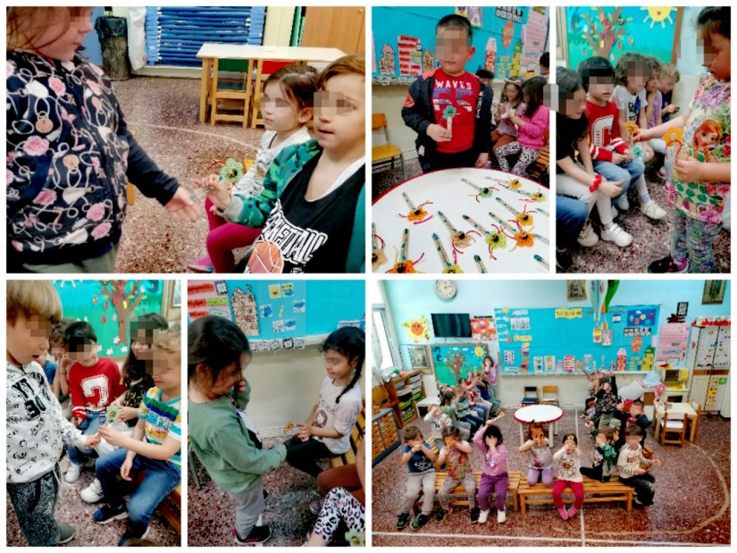

Slide 4
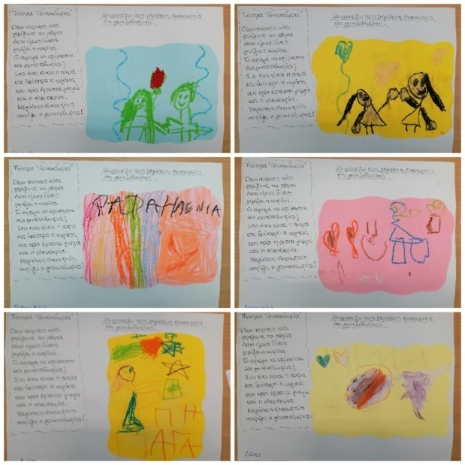
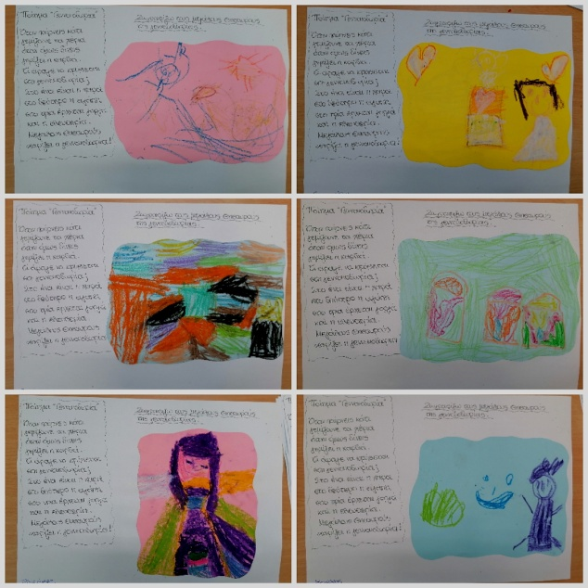
Με στίχους των παιδιών γράψαμε το ποίημα "γενναιοδωρία". Τα παιδιά συνδύασαν τους στίχους με τις αντίστοιχες κινήσεις και ζωγράφισαν τους μεγάλους θησαυρούς της γενναιοδωρίας.

Slide 5
Το δοχείο της γενναιοδωρίας, όπου τα παιδιά τοποθετούν μέσα πολύχρωμα χαρτάκια στα οποία γράφουμε πράξεις γενναιοδωρίας που γίνονται στην τάξη. Το καλάθι της γενναιοδωρίας, στο οποίο τα παιδιά τοποθέτησαν γενναιόδωρες πράξεις, όσα θα ήθελαν δηλαδή να προσφέρουν σε όσους αγαπούν.

Slide 6
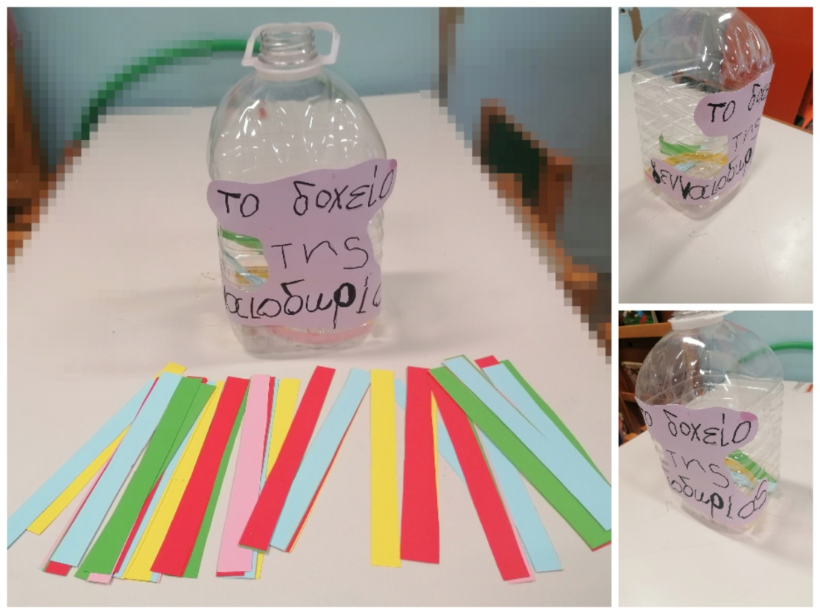

Slide 7
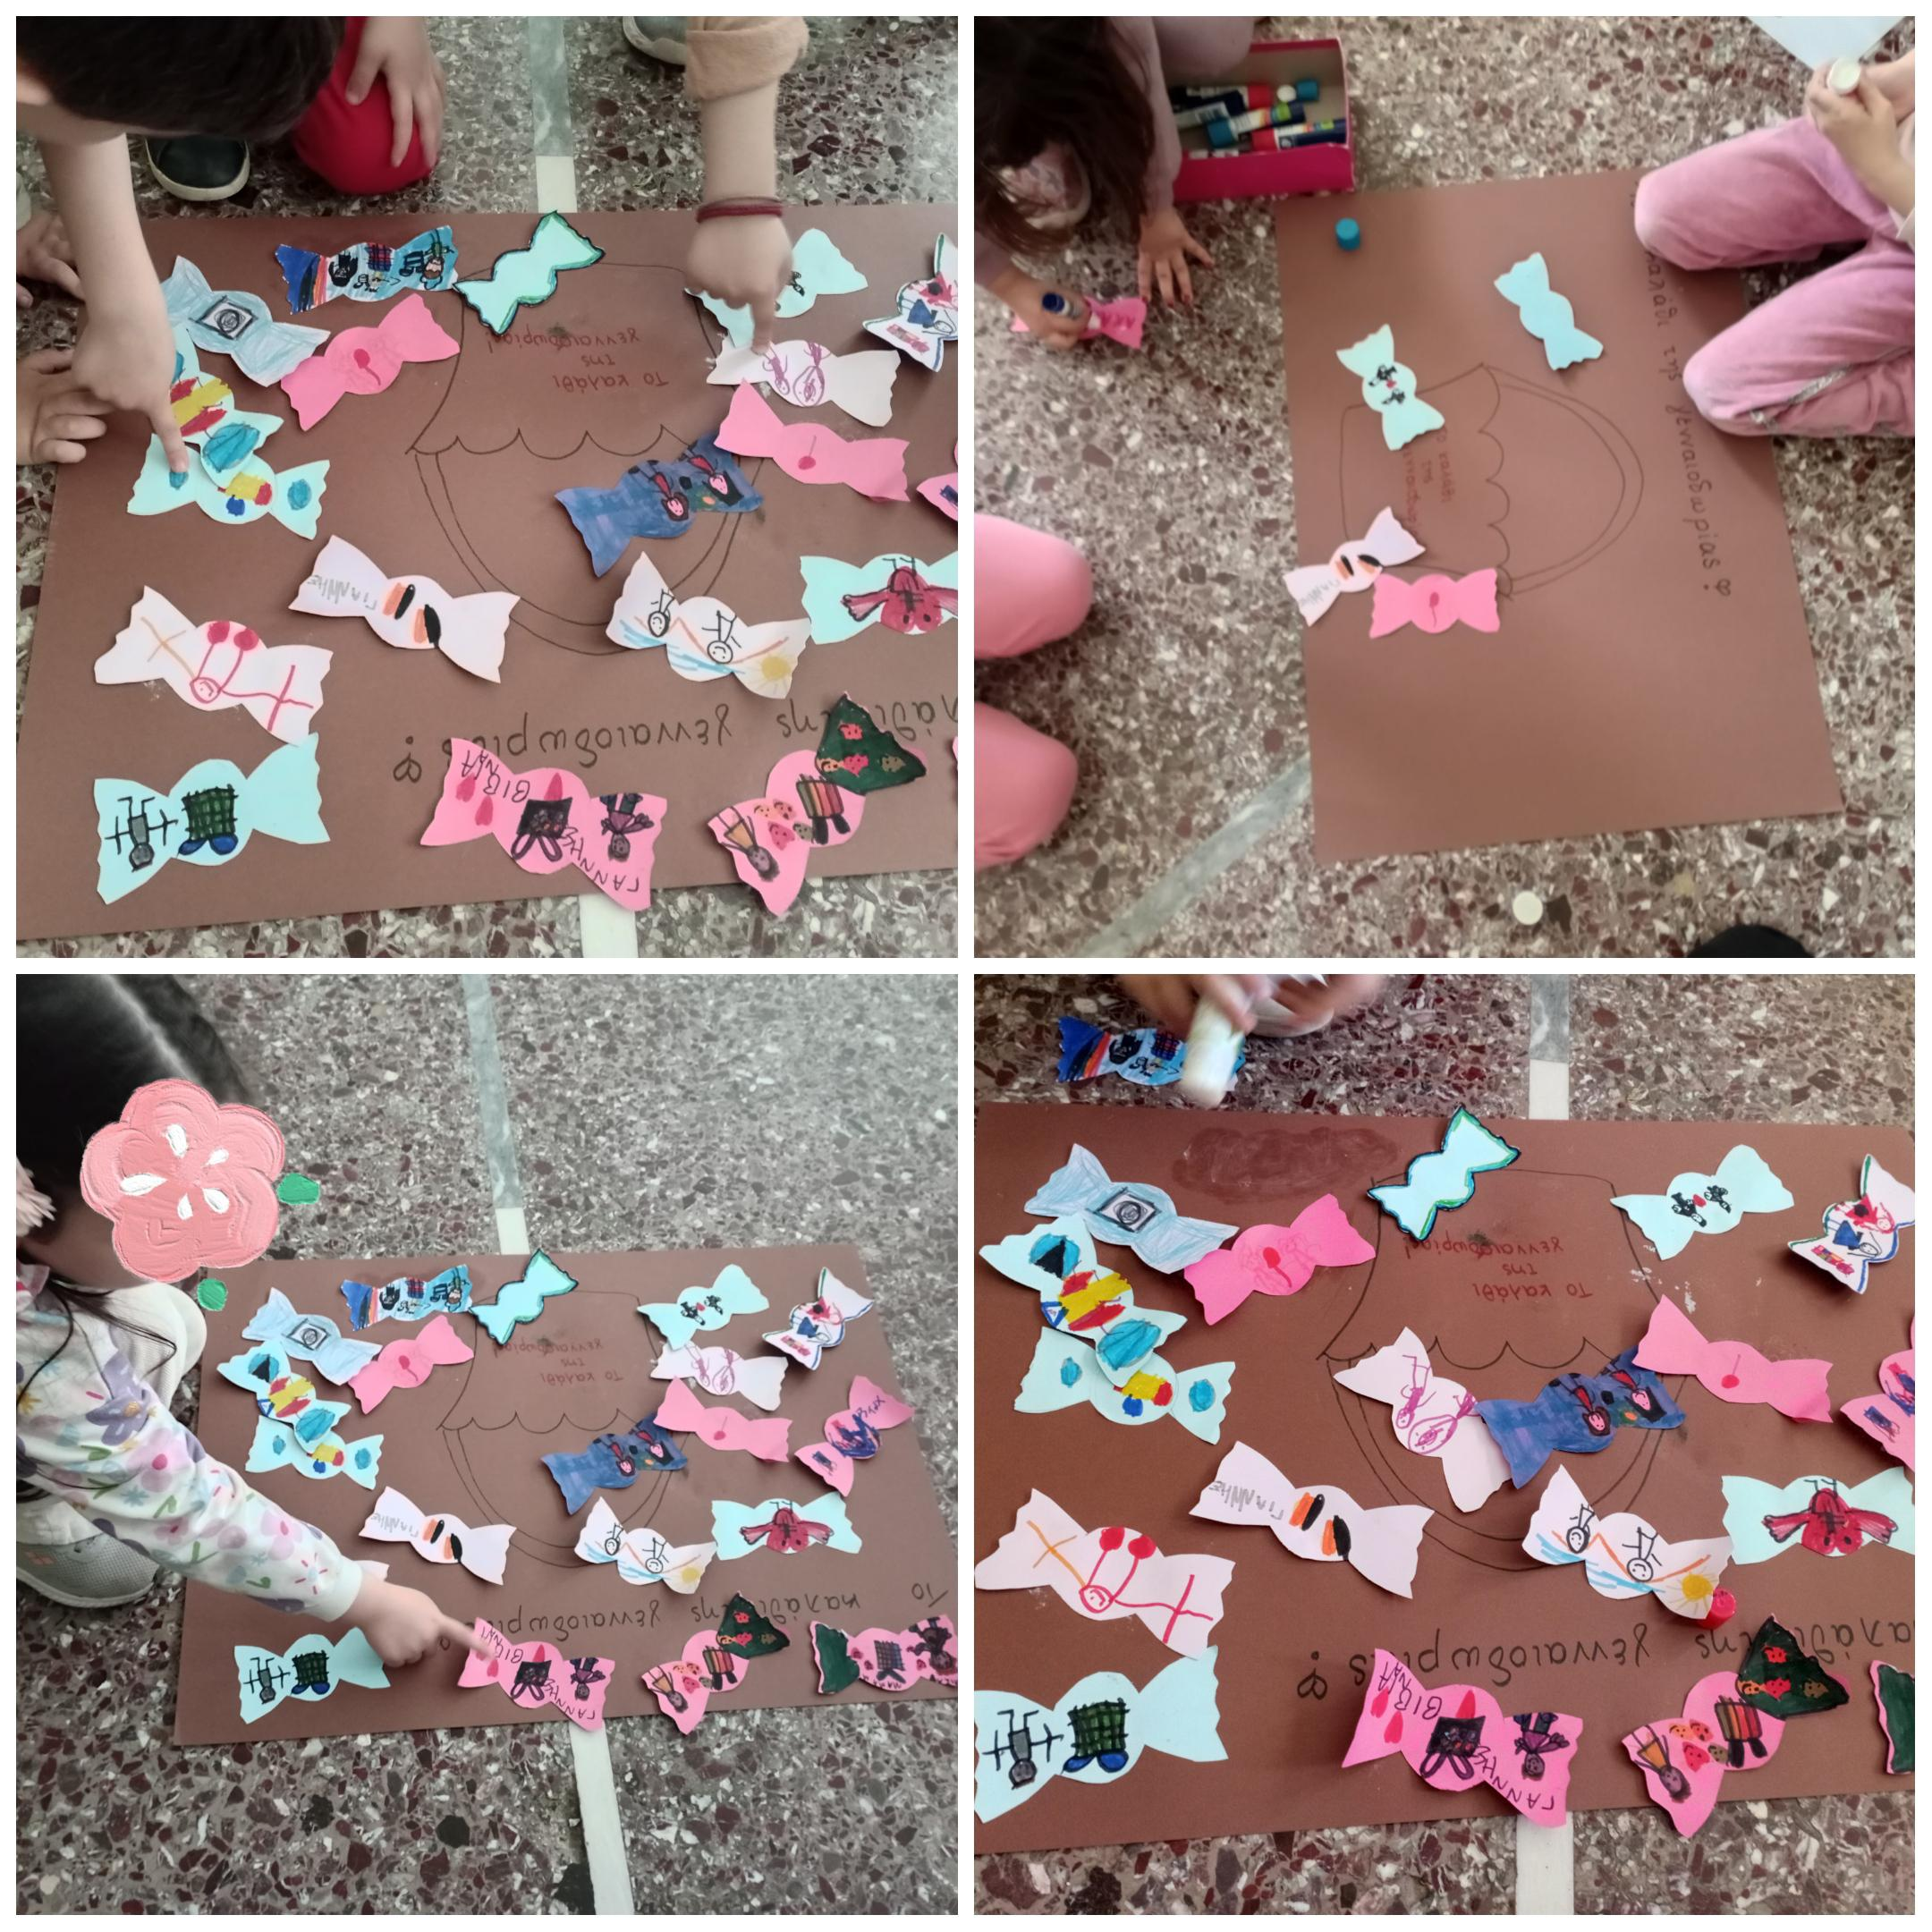

Slide 8
Η ομάδα Prow του Νηπιαγωγείου μας προσκάλεσε τη φοιτήτρια υποκριτικής κυρία Βάλια για να προσεγγίσει το παραμύθι: «Ο Φεγγαροσκεπαστής», μέσα από το θεατρικό παιχνίδι. Τα παιδιά αντιλήφθηκαν τη σημασία της φιλίας, της συνεργασίας και της γενναιοδωρίας με ευφάνταστο και δημιουργικό τρόπο. Περπάτησαν σε μαγικές διαδρομές και έφεραν σε πέρας δύσκολες αποστολές, όλοι μαζί, ενωμένοι!

Slide 9
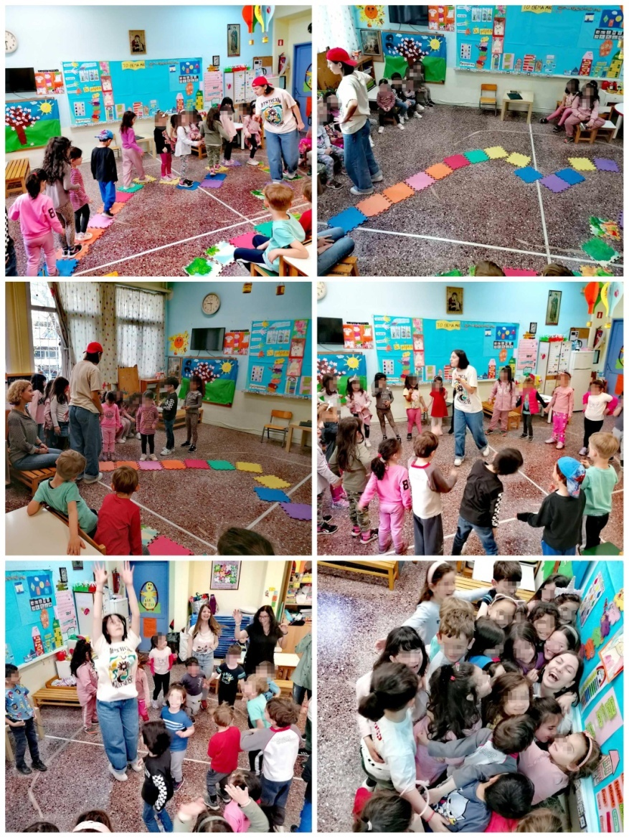
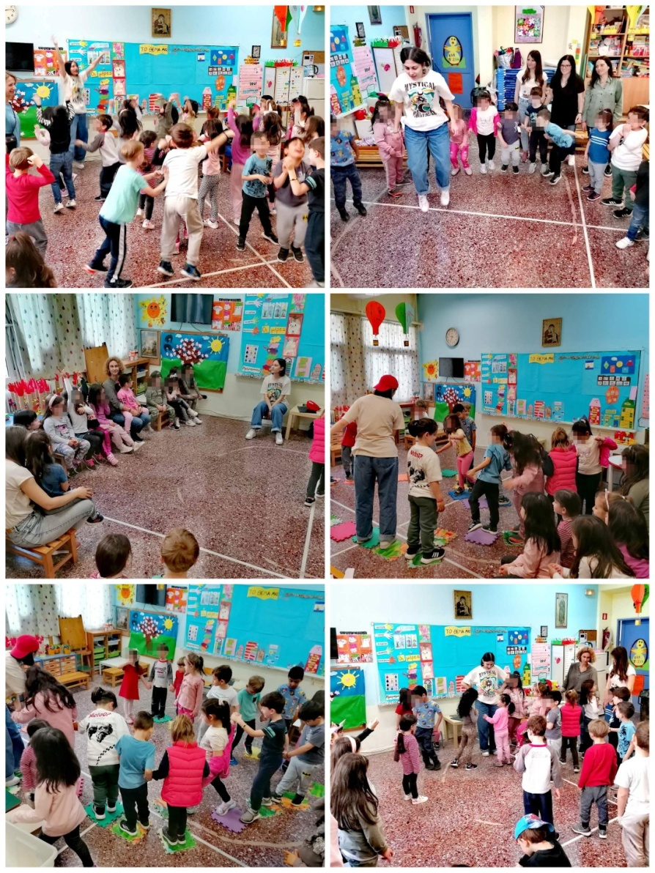

Slide 10
